Slide 1
Основи метрології
Національний авіаційний університет
Інститут інформаційно-діагностичних систем
Кафедра комп’ютеризованих електротехнічних систем та технологій
Лекція 6
Викладач:
Заслужений метролог України, д.т.н., професор
Квасніков Володимир Павлович

Slide 2
Невизначеність вимірювань
Невизначеність – це параметр, пов'язаний з результатом вимірювання, що характеризує розкид значень, які б могли бути обґрунтовано приписані вимірюваній величині. Джерела невизначеності вимірювання:
недосконалість визначення вимірюваної величини;
недостатня інформація про вплив параметрів навколишнього середовища на вимірювання або недосконалість вимірювання в певних умовах навколишнього середовища;
недосконалість методу вимірювання;
обмежений об’єм експериментальних даних;
обмежена розрізнювальна здатність;
неточні значення еталонів та стандартних зразків;
неточні значення констант та інших параметрів, отриманих від зовнішніх джерел.

Slide 3
Компоненти невизначеності розподілено за методом оцінювання на дві категорії:
– за типом А;
– за типом В.
До категорії А відносяться складові, які оцінюються шляхом застосування статистичних методів.
До категорії В відносяться складові, які оцінюються іншим (не статистичним) способом. Це можуть бути довідкові дані, результати попередніх вимірювань, значення еталонів, отриманих при калібруванні і под.

Slide 4

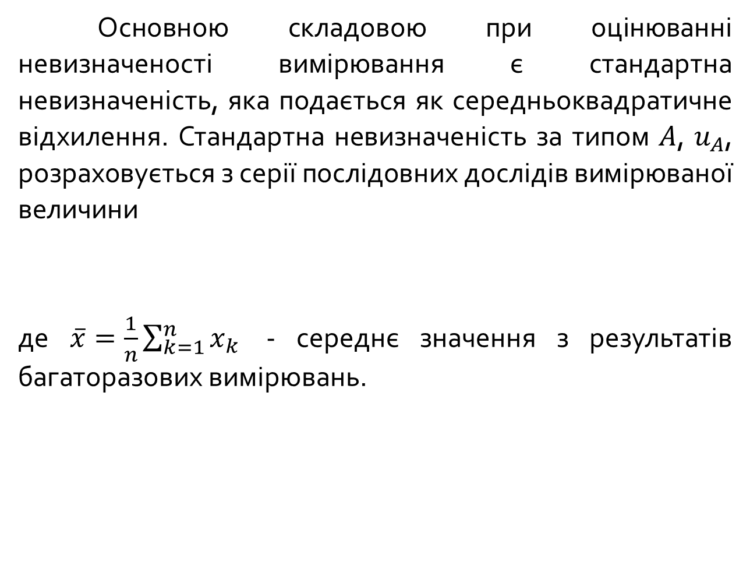
Стандартна невизначеність
Основною складовою при оцінюванні невизначеності вимірювання є стандартна невизначеність, яка подається як середньоквадратичне відхилення. Стандартна невизначеність за типом $A$, $u_{A}$, розраховується з серії послідовних дослідів вимірюваної величини
де $\overline{x}=\frac{1}{n}\sum_{k=1}^{n}{x_{k}}$ - середнє значення з результатів багаторазових вимірювань.

Slide 5


Для складових невизначеності, які отримані з оцінювання за типом В, стандартна невизначеність $uB(x)$ обчислюється через верхню та нижню межі $[a−;+a+]$ до пустимого розподілу можливих відхилень величини $xi$.
Якщо немає інформації про розподіл, використовують характеристики рівномірного (прямокутного) розподілу. Тоді

Slide 6


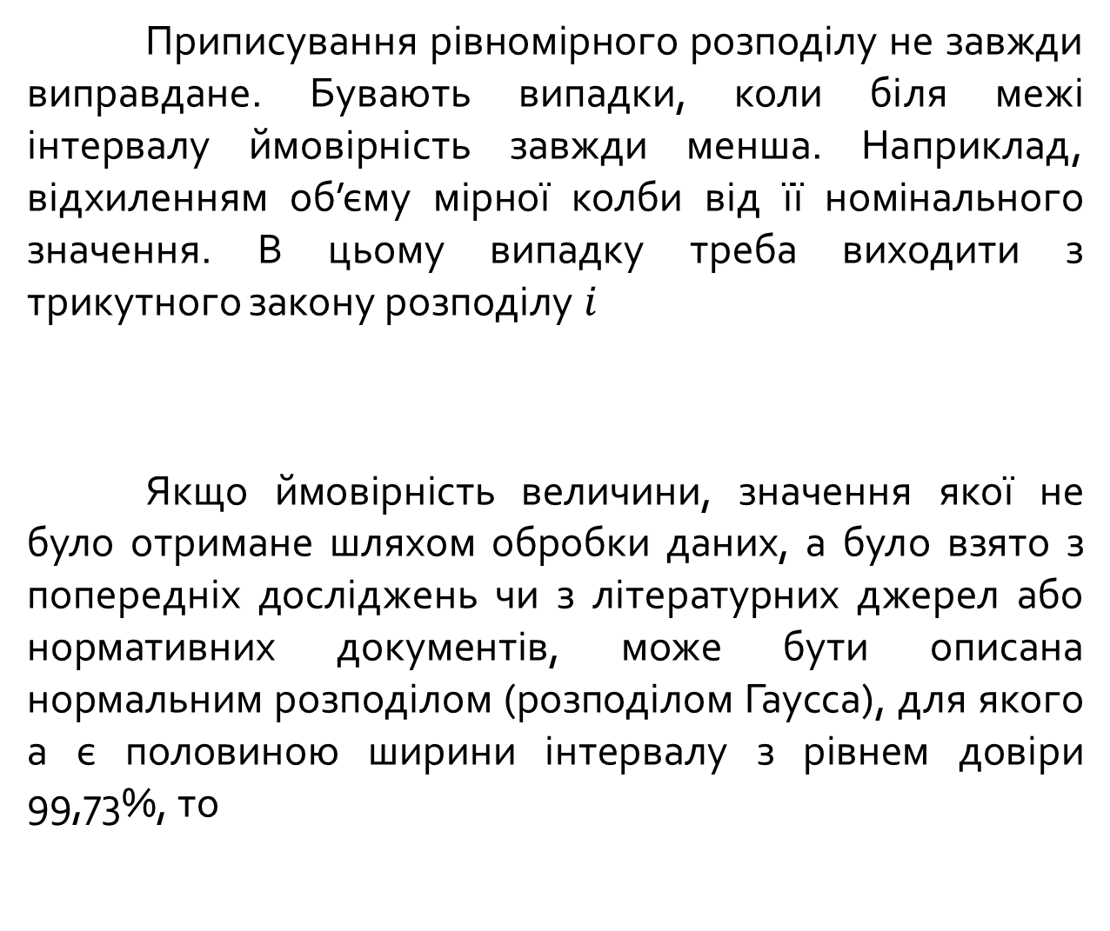
Приписування рівномірного розподілу не завжди виправдане. Бувають випадки, коли біля межі інтервалу ймовірність завжди менша. Наприклад, відхиленням об’єму мірної колби від її номінального значення. В цьому випадку треба виходити з трикутного закону розподілу $i$
Якщо ймовірність величини, значення якої не було отримане шляхом обробки даних, а було взято з попередніх досліджень чи з літературних джерел або нормативних документів, може бути описана нормальним розподілом (розподілом Гаусса), для якого а є половиною ширини інтервалу з рівнем довіри 99,73%, то

Slide 7
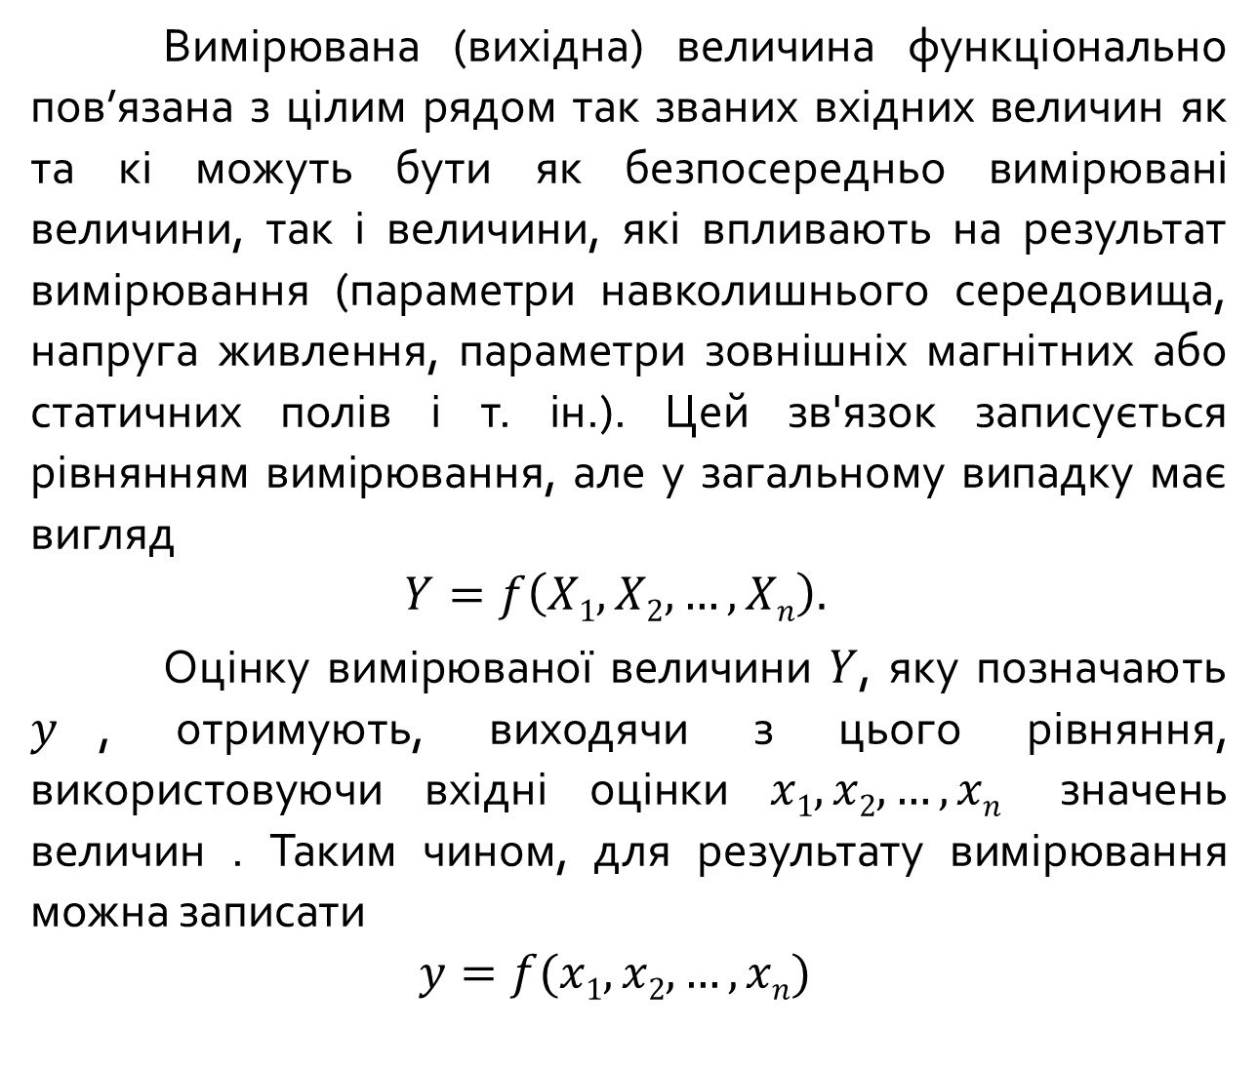
Вимірювана (вихідна) величина функціонально пов’язана з цілим рядом так званих вхідних величин як та кі можуть бути як безпосередньо вимірювані величини, так і величини, які впливають на результат вимірювання (параметри навколишнього середовища, напруга живлення, параметри зовнішніх магнітних або статичних полів і т. ін.). Цей зв'язок записується рівнянням вимірювання, але у загальному випадку має вигляд
$$Y=f\left(X1,X2,…,Xn\right).$$
Оцінку вимірюваної величини $Y$, яку позначають $y$, отримують, виходячи з цього рівняння, використовуючи вхідні оцінки $x1,x2,…,xn$ значень величин . Таким чином, для результату вимірювання можна записати
$$y=f(x1,x2,…,xn)$$

Slide 8
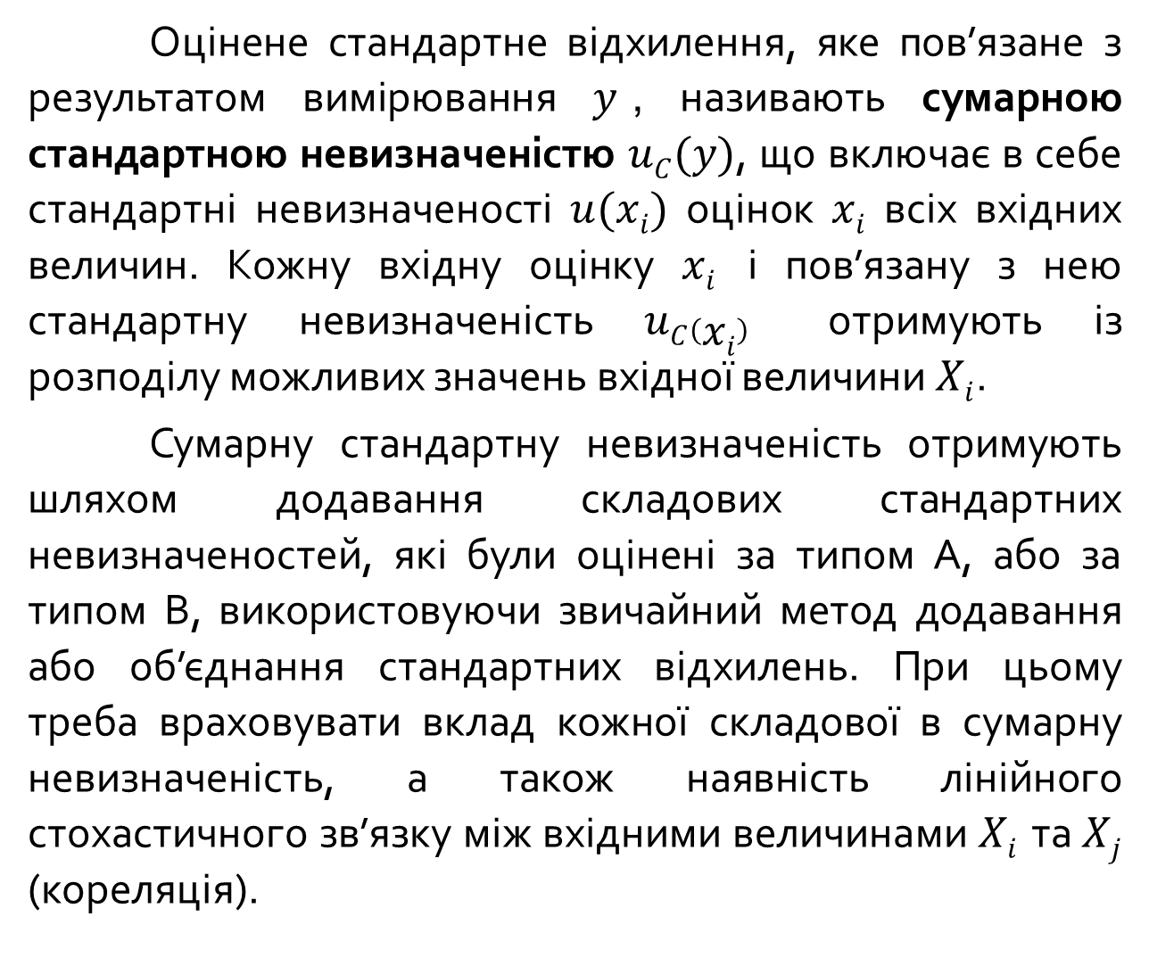
Оцінене стандартне відхилення, яке пов’язане з результатом вимірювання $y$, називають сумарною стандартною невизначеністю $uC(y)$, що включає в себе стандартні невизначеності $u(xi)$ оцінок $xi$ всіх вхідних величин. Кожну вхідну оцінку $xi$ і пов’язану з нею стандартну невизначеність $uC\left(xi\right)$ отримують із розподілу можливих значень вхідної величини $Xi$.
Сумарну стандартну невизначеність отримують шляхом додавання складових стандартних невизначеностей, які були оцінені за типом А, або за типом В, використовуючи звичайний метод додавання або об’єднання стандартних відхилень. При цьому треба враховувати вклад кожної складової в сумарну невизначеність, а також наявність лінійного стохастичного зв’язку між вхідними величинами $Xi$ та $Xj$ (кореляція).

Slide 9

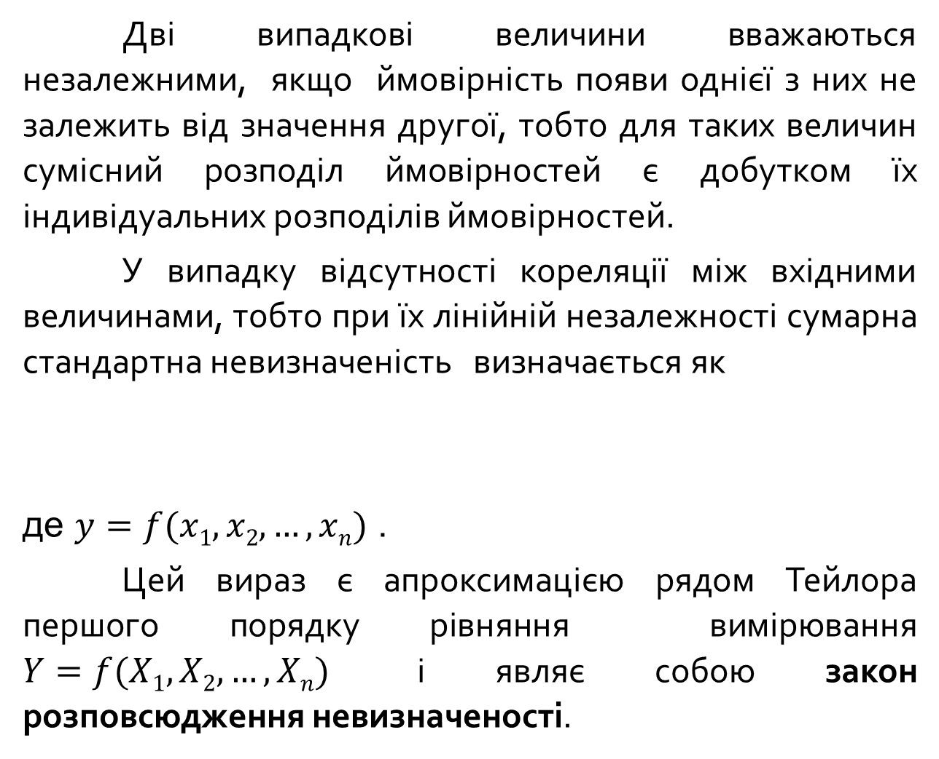
Вхідні величини некорельовані
Дві випадкові величини вважаються незалежними, якщо ймовірність появи однієї з них не залежить від значення другої, тобто для таких величин сумісний розподіл ймовірностей є добутком їх індивідуальних розподілів ймовірностей.
У випадку відсутності кореляції між вхідними величинами, тобто при їх лінійній незалежності сумарна стандартна невизначеність визначається як
де $y=f(x1,x2,…,xn)$ .
Цей вираз є апроксимацією рядом Тейлора першого порядку рівняння вимірювання $Y=f(X1,X2,…,Xn)$ і являє собою закон розповсюдження невизначеності.

Slide 10
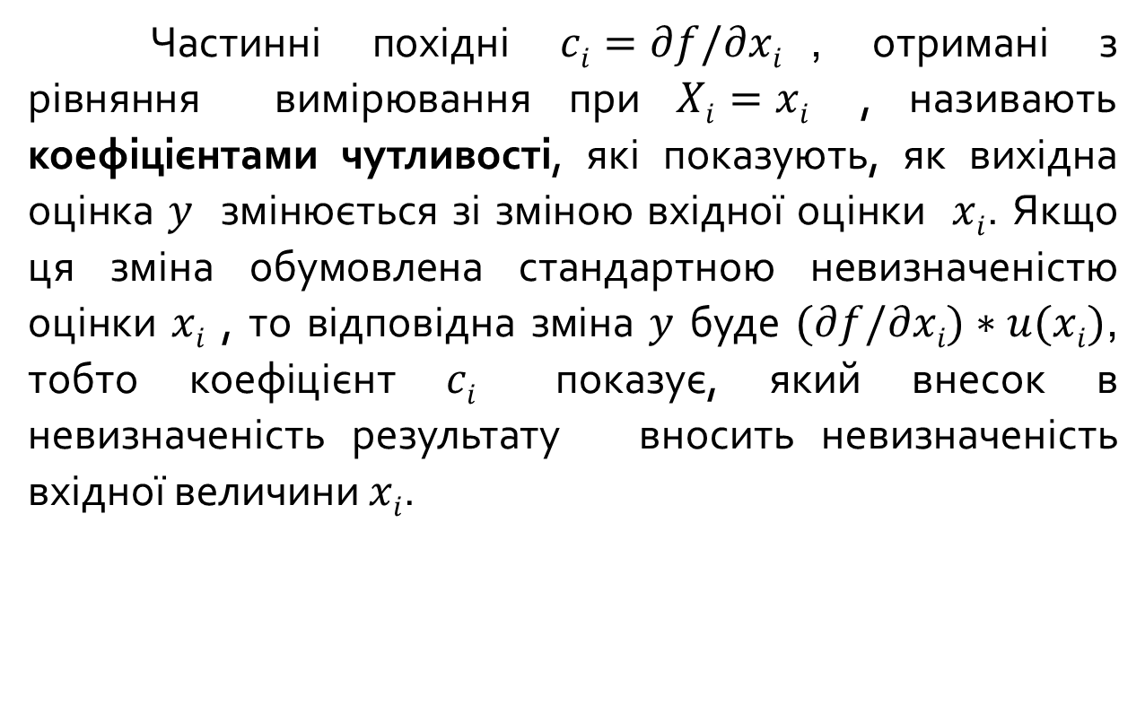
Частинні похідні $ci=∂f/∂xi$ , отримані з рівняння вимірювання при $Xi=xi$ , називають коефіцієнтами чутливості, які показують, як вихідна оцінка $y$ змінюється зі зміною вхідної оцінки $xi$. Якщо ця зміна обумовлена стандартною невизначеністю оцінки $xi$ , то відповідна зміна $y$ буде $(∂f/∂xi)∗u(xi)$, тобто коефіцієнт $ci$ показує, який внесок в невизначеність результату вносить невизначеність вхідної величини $xi$.

Slide 11


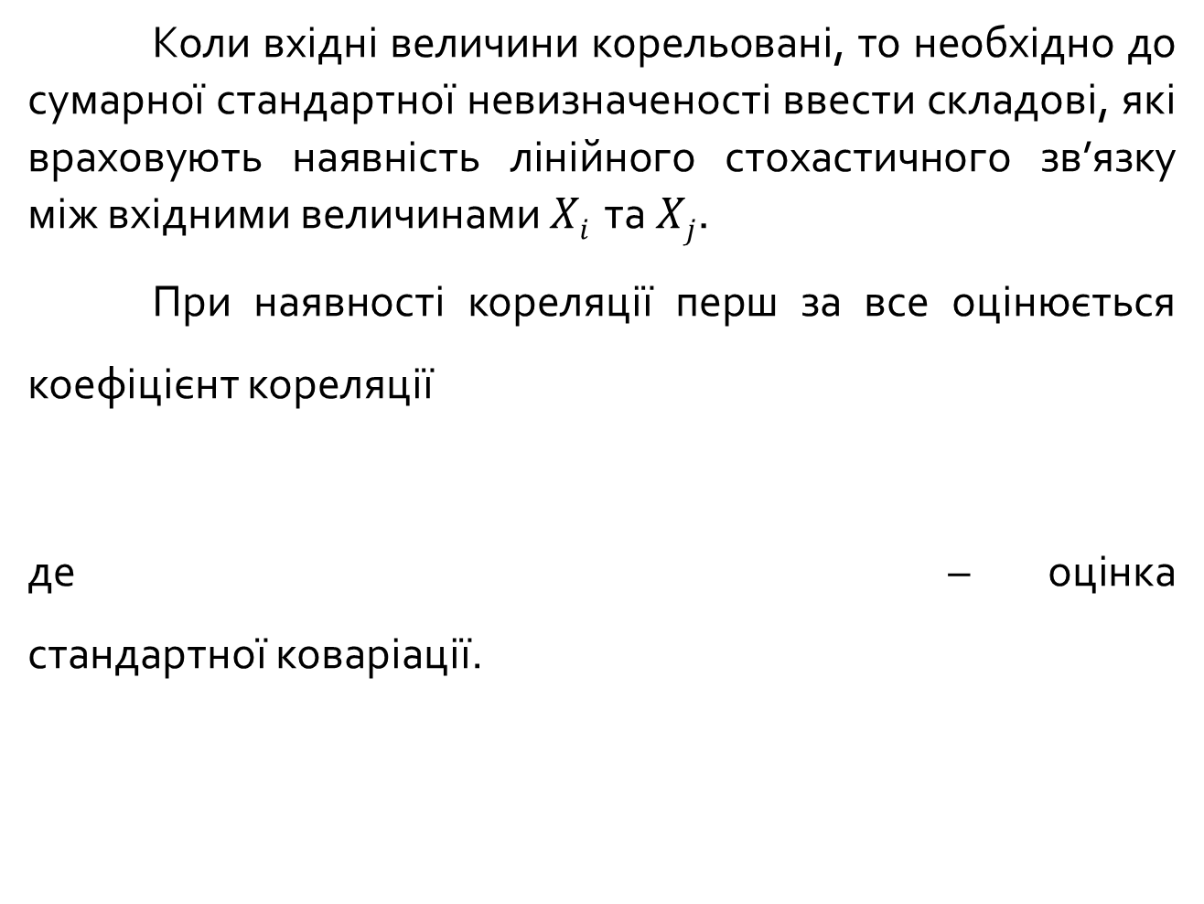
Вхідні величини корельовані
Коли вхідні величини корельовані, то необхідно до сумарної стандартної невизначеності ввести складові, які враховують наявність лінійного стохастичного зв’язку між вхідними величинами $Xi$ та $Xj$.
При наявності кореляції перш за все оцінюється коефіцієнт кореляції
де – оцінка стандартної коваріації.

Slide 12
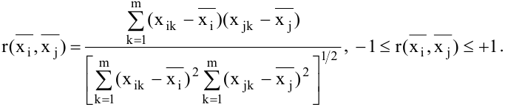

З врахуванням закону розпосвюдження невизначенності для оцінки стандартної невизначеності отримаємо
При суттєвості отриманої оцінки кореляції сумарна стандартна невизначеність запишеться як

Slide 13

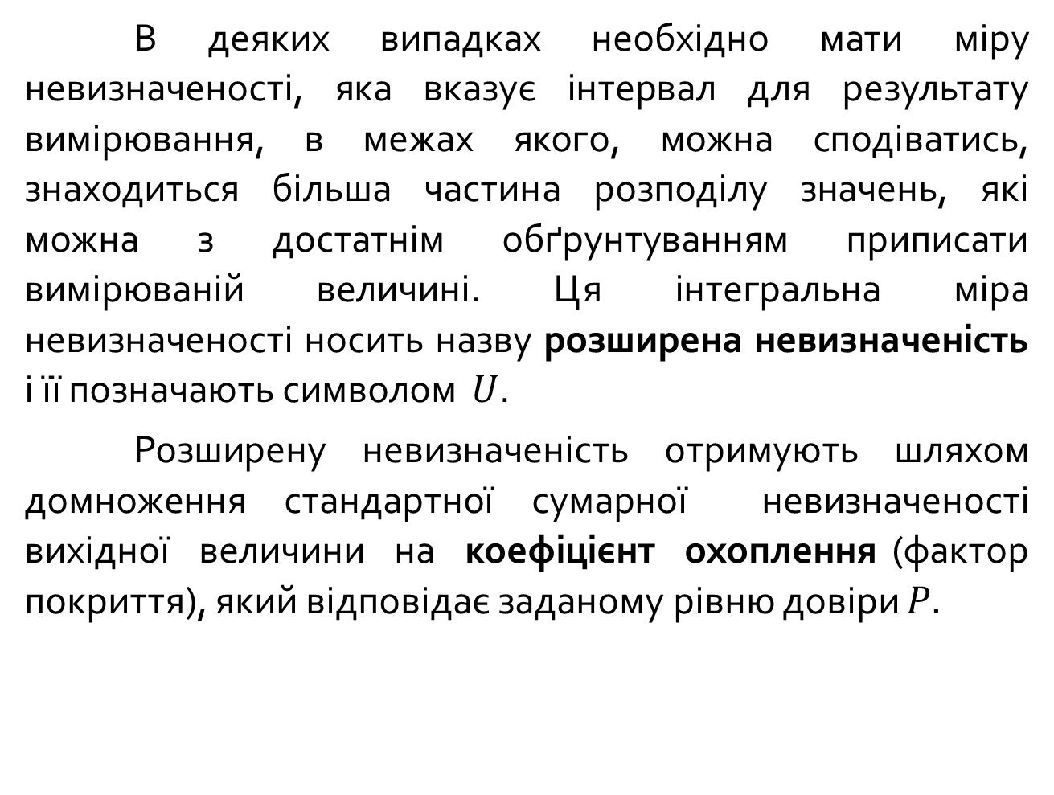
Розширена невизначеність
В деяких випадках необхідно мати міру невизначеності, яка вказує інтервал для результату вимірювання, в межах якого, можна сподіватись, знаходиться більша частина розподілу значень, які можна з достатнім обґрунтуванням приписати вимірюваній величині. Ця інтегральна міра невизначеності носить назву розширена невизначеність і її позначають символом $U$.
Розширену невизначеність отримують шляхом домноження стандартної сумарної невизначеності вихідної величини на коефіцієнт охоплення (фактор покриття), який відповідає заданому рівню довіри $P.$

Slide 14
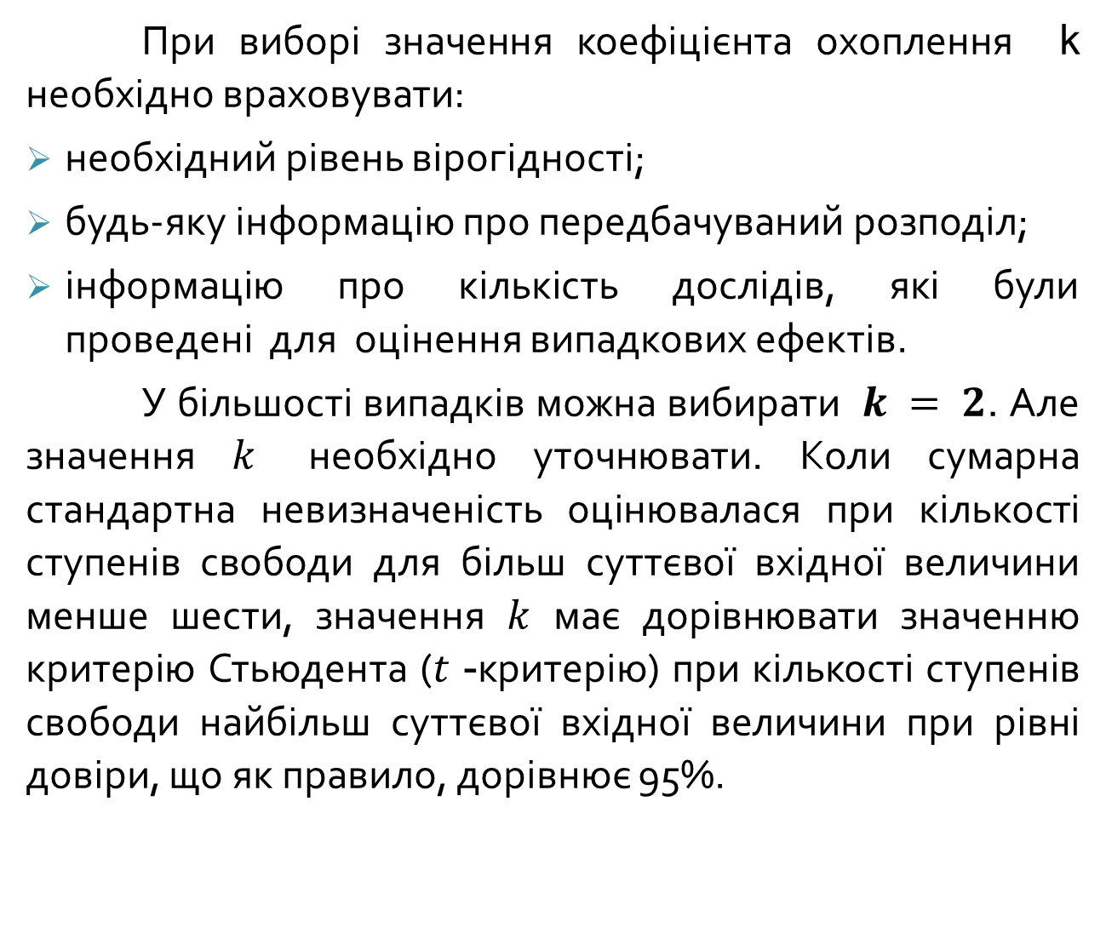
При виборі значення коефіцієнта охоплення k необхідно враховувати:
необхідний рівень вірогідності;
будь-яку інформацію про передбачуваний розподіл;
інформацію про кількість дослідів, які були проведені для оцінення випадкових ефектів.
У більшості випадків можна вибирати $k = 2$. Але значення $k$ необхідно уточнювати. Коли сумарна стандартна невизначеність оцінювалася при кількості ступенів свободи для більш суттєвої вхідної величини менше шести, значення $k$ має дорівнювати значенню критерію Стьюдента ($t$ -критерію) при кількості ступенів свободи найбільш суттєвої вхідної величини при рівні довіри, що як правило, дорівнює 95%.

Slide 15

Якщо оцінка вхідної величини xi береться зі специфікації виробника, свідоцтва про повірку, довідника або іншого джерела, то кількість ступенів свободи для стандартної невизначеності за типом В береться рівною нескінченності.
Для більш точного визначення коефіцієнта охоплення користуються апроксимацією розподілу сумарної стандартної невизначеності t - розподілом для кількості ефективних ступенів свободи

Slide 16



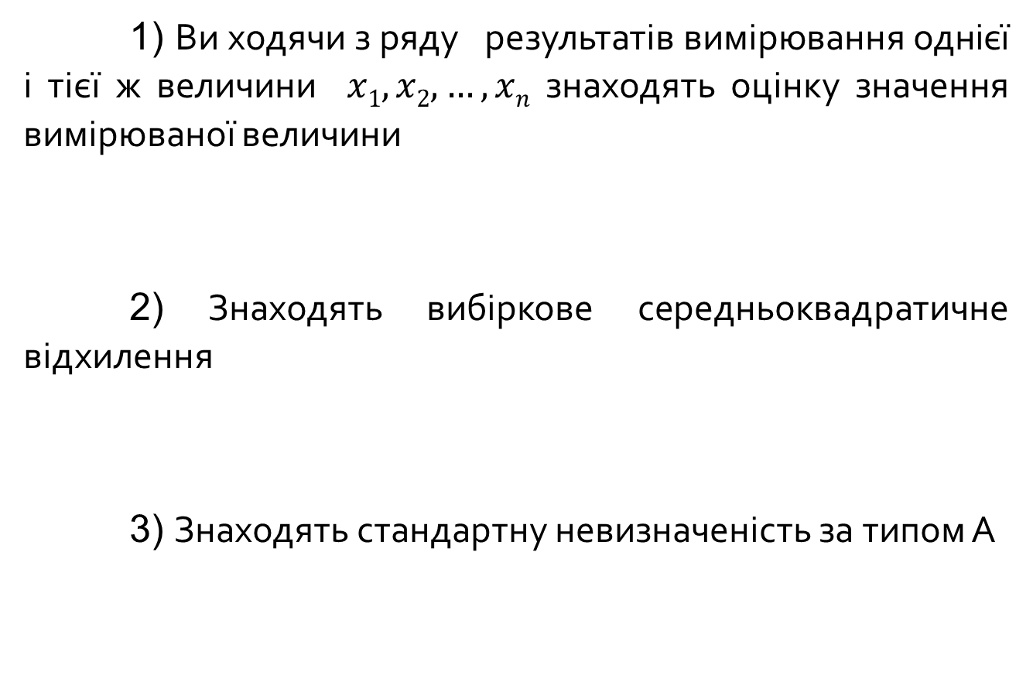
Послідовність оцінювання результату прямих багаторазових вимірювань
1) Ви ходячи з ряду результатів вимірювання однієї і тієї ж величини $x1,x2,…,xn$ знаходять оцінку значення вимірюваної величини
2) Знаходять вибіркове середньоквадратичне відхилення
3) Знаходять стандартну невизначеність за типом А

Slide 17


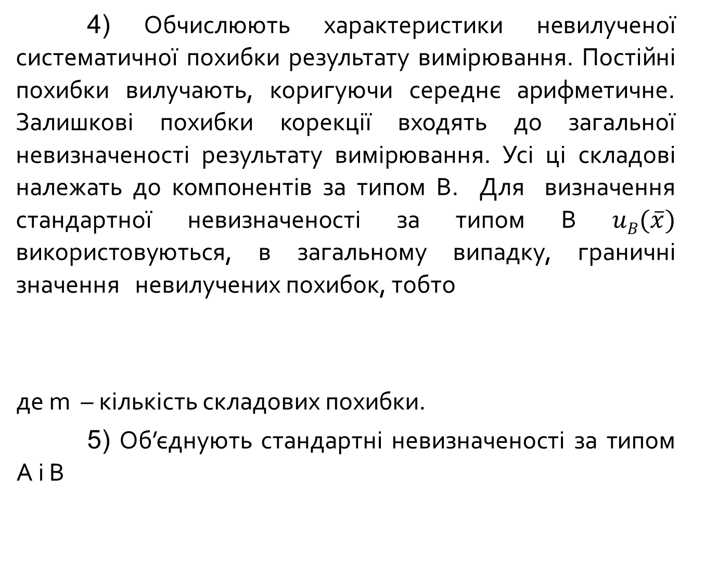
4) Обчислюють характеристики невилученої систематичної похибки результату вимірювання. Постійні похибки вилучають, коригуючи середнє арифметичне. Залишкові похибки корекції входять до загальної невизначеності результату вимірювання. Усі ці складові належать до компонентів за типом В. Для визначення стандартної невизначеності за типом В $uB(\overline{x})$ використовуються, в загальному випадку, граничні значення невилучених похибок, тобто
де m – кількість складових похибки.
5) Об’єднують стандартні невизначеності за типом А і В

